Slide 1


ĐẠI HỌC QUỐC GIA TP.HỒ CHÍ MINH
TRƯỜNG ĐẠI HỌC KHOA HỌC TỰ NHIÊN
KHOA VẬT LÝ – VẬT LÝ KỸ THUẬT
FDI attraction in Vietnam
Group 6

Slide 2



Group members
Trần Thanh Sơn - 22130158
Lê Duy Thắng - 22130160
Lê Bá Sơn - 22130157
Ngô Ngọc Cẩm Ly - 22130097

Slide 3
presentation content
01. INTRODUCTION
Foreign direct invesment ?
2.1 Number of New and Adjusted Projects by Year
2.2 Newly Registered and Adjusted Capital by Year
2.3 Top 10 Countries Investing Vietnam From 2015 to 2022
2.4 New and Adjusted Projects by Industry
2.5 Newly registered and Adjusted Capital by Industry
02. ANALYSIS
03. METHODOLOGIES USED
3.1 Data Cleaning
3.2 Data Transformation
3.3 Visualization

Slide 4
Economic growth in Vietnam is linked to annual growth in Foreign Direct Investment (FDI).
FDI plays a significant role in total investment capital, expanding production and promoting economic growth.
It also boosts exports, aiding trade balance surplus and GDP growth.
Data from 2015 to 2022 showcases new investments and capital from foreign investors, highlighting Vietnam's FDI potential.
Let’s embark on this journey to uncover the potential and opportunities within Vietnam’s FDI landscape.
01. INTRODUC TION

Slide 5
02. ANALYSIS

Slide 6
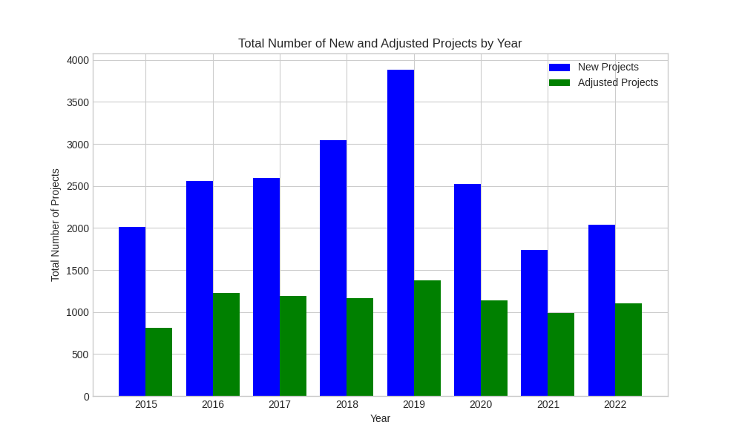
-Số lượng dự án đầu tư mới tăng dần từ năm 2015 đến đỉnh điểm là năm 2019, sau đó giảm dần do ảnh hưởng đại dịch covid-19. Đi theo đó là số lượng dự án được điều chỉnh cũng có thay đổi nhưng không nhiều.
02. ANALYSIS
2.1 Total Number of New and Adjusted Projects by Year

Slide 7
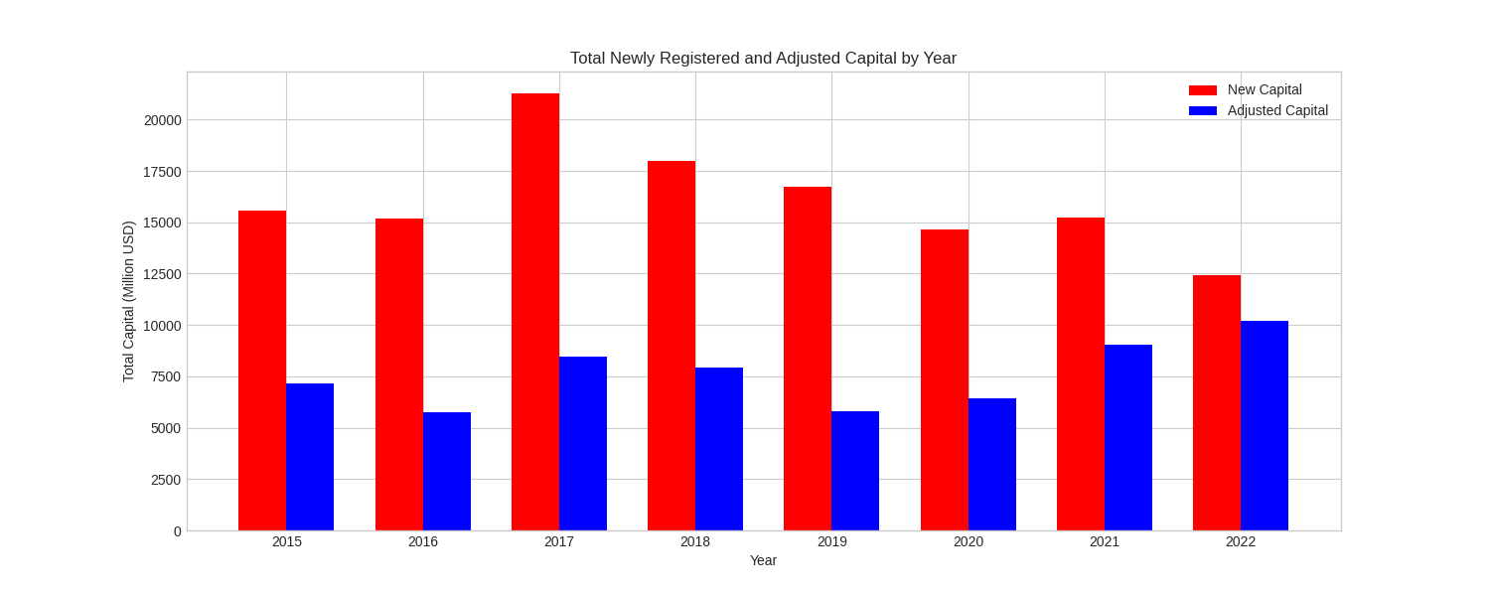
2.2 Total Newly Registered and Adjusted Capital by Year
02. ANALYSIS
-Về lượng vốn đăng kí cấp mới: Từ những năm 2015 – 2016, lượng đầu tư nước ngoài vào Việt Nam đạt mức cao đỉnh điểm nhưng sau đó có xu hướng giảm xuống đến mức trung bình. Lượng vốn điều chỉnh cũng có cùng thay đổi với số vốn đăng kí.

Slide 8
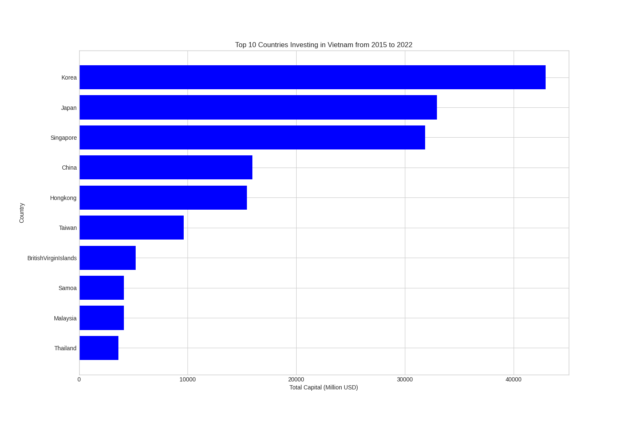
Từ những năm 2015 - 2022, Hàn Quốc là nước dẫn đầu về tổng lượng vốn đầu tư nước ngoài vào Việt Nam với con số hơn 40000 triệu USD, sau đó là Nhật Bản với khoảng 33000 triệu USD, rồi đến Singapore với khoảng 32000 triệu USD. Đây là 3 quốc gia bỏ xa các nước còn lại về tổng lượng vốn đầu tư.
02. ANALYSIS
2.3 Top 10 Countries Investing Vietnam From 2015 to 2022

Slide 9
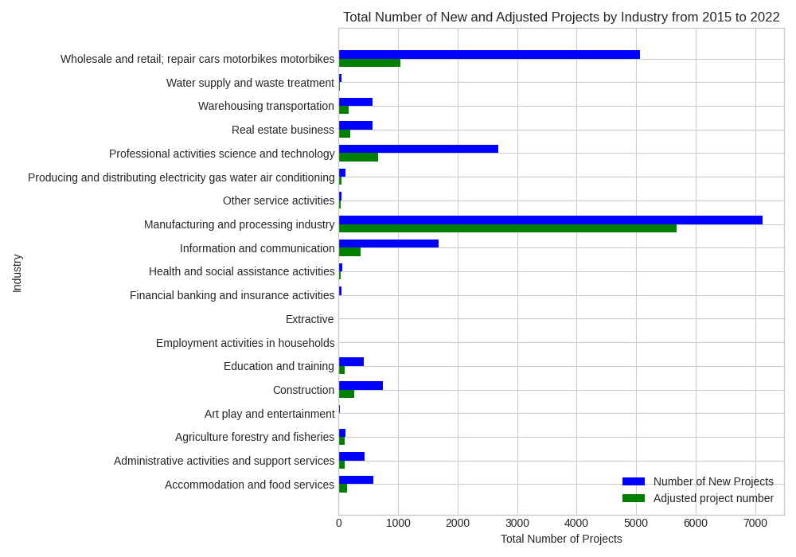
Công nghiệp là ngành thu hút đầu tư FDI lớn nhất với tốc độ tăng trưởng cao, đặc biệt là trong công nghiệp chế biến, chế tạo (chiếm hơn 60% vốn đầu tư vào các ngành và khoảng 20% tổng vốn đầu tư toàn xã hội) với một số dự án đầu tư lớn của các tập đoàn công nghệ toàn cầu đã tạo động lực tăng trưởng mới cho ngành trong bối cảnh một số ngành công nghiệp lớn đã chạm trần tăng trưởng (dệt may, da giày, khai khoáng…) và góp phần hình thành nên các trung tâm công nghiệp mới của đất nước2.
02. ANALYSIS
2.4 Total Number of New and Adjusted Projects by Industry
from 2015 to 2022

Slide 10
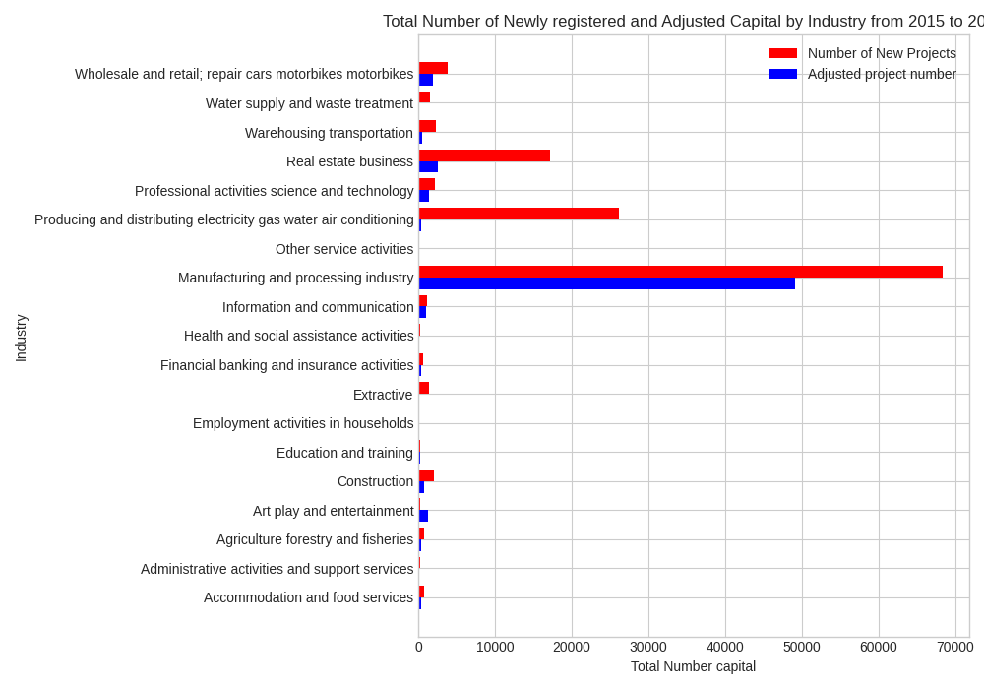
Sự tập trung vốn FDI trong ngành công nghiệp chế biến, chế tạo và một số ngành công nghiệp khác, là nhân tố quan trọng thúc đẩy chuyển dịch cơ cấu kinh tế theo hướng hiện đại, góp phần xây dựng môi trường kinh tế năng động và gia tăng năng lực sản xuất các sản phẩm chứa hàm lượng chất xám cao trong nền kinh tế. FDI góp phần chuyển dịch cơ cấu nông nghiệp, đa dạng hóa sản phẩm, nâng cao giá trị hàng nông sản xuất khẩu.
02. ANALYSIS
2.5 Total Number of Newly registered and Adjusted Capital by Industry from 2015 to 2022

Slide 11
03. METHODOLOGIES USED

Slide 12
03. METHODOLOGIES USED
3.1
Data Cleaning
#load the Data
df1 = pd.read_csv()
#Thay thế NaN bằng 0
df1.fillna(0, inplace=True)
#Chuyển đổi '-' thành NaN
df1.replace('-', np.nan, inplace=True)
#Chuyển đổi các cột thành dạng số
df1[]=pd.to_numeric(df1[], errors='coerce')
#loại trừ dấu ","
df1.replace(',', '', regex=True, inplace=True)
#Xóa khoảng trắng
df1.replace('\s+', '', regex=True, inplace=True)

Slide 13
03. METHODOLOGIES USED
3.2
Data Transformation
#Tính tổng các giá trị, sau đó chuyển đổi dữ liệu được nhóm thành total_projects với chỉ mục số nguyên mặc định.
total_projects = df1.groupby('Year')[['Number of new projects', 'Adjusted project number']].sum().reset_index()
# Tính tổng vốn đầu tư
df1['Total Capital (Million USD)'] = df1['Newly registered capital (million USD)'] + df1['Adjusted capital (million USD)']
# Lấy top 10 quốc gia đầu tư lớn nhất
top_10_country = total_capital_by_country.nlargest(10, 'Total Capital (Million USD)')
# Sắp xếp dữ liệu từ lớn nhất đến nhỏ nhất
top_10_country = top_10_country.sort_values(by='Total Capital (Million USD)', ascending=True)

Slide 14
03. METHODOLOGIES USED
3.3 Visualization
#size of chart
plt.figure(figsize=(10, 6))
bar_width = 0.4
positions = np.arange(len(total_projects))
plt.yticks(positions, Total_newC.index) #sets the y-axis tick positions using the index from the Total_newC object.
#draws bars with the color and the label
plt.bar(positions - bar_width/2, total_projects['Number of new projects'], width=bar_width, color='', label='')
#draws horizontal bars, with the label and the color.
plt.barh(positions-bar_width/2, <>, bar_width, label='', color='')
plt.xlabel() #sets the label for the axis
plt.title() #sets the title of the chart
plt.legend() #displays the legend.
plt.tight_layout() #adjusts the layout of the plot to prevent overlapping elements.
plt.show() #displays the plot.

Slide 15
Thank you very much!

